Slide 1
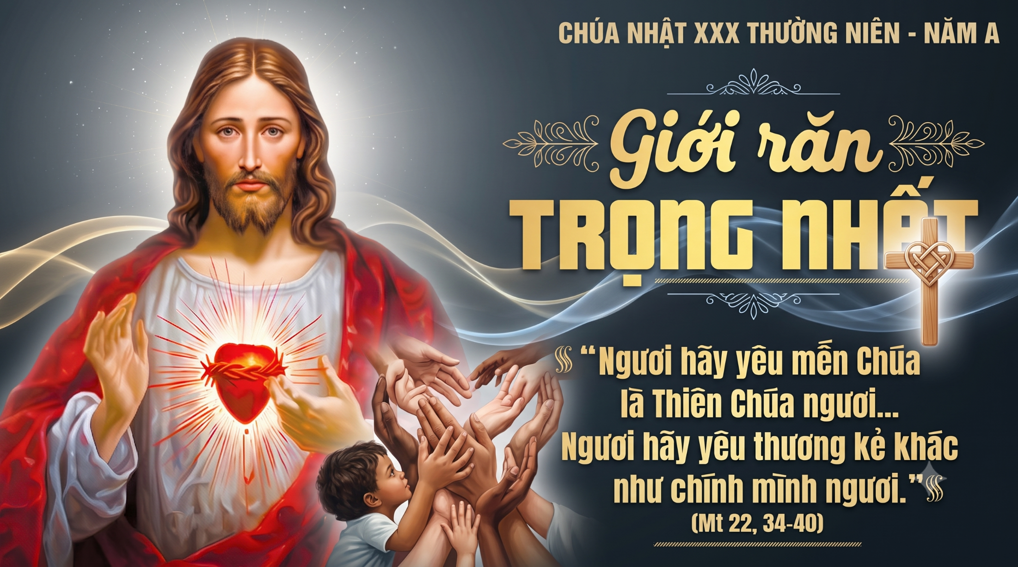

Slide 2
TẬP HÁT CỘNG ĐOÀN

Slide 3
Lạy Chúa là sức mạnh của con, con yêu mến Ngài.
Thánh vịnh 17 – Lm Kim Long

Slide 4
Chúa nói: “Nếu ai yêu mến Thầy, thì sẽ giữ lời Thầy, Cha Thầy sẽ yêu thương người ấy, Cha Thầy và Thầy sẽ đến và ở lại nơi người ấy”. Allêluia.
Allêluia - Allêluia:

Slide 6
Ca Nhập Lễ
MỘT BÀI CA MỚI
Sơn Dương

Slide 7
Đk: Một bài ca mới hãy hát lên ca tụng Chúa Trời, tiến vào thánh đô bao sướng vui ta thờ lạy Chúa

Slide 8
Tk1: Trong tôi hân hoan khi được vào thánh cung Chúa Trời, rộn ràng niềm tin nơi cung lòng của Chúa yêu thương.

Slide 9
Đk: Một bài ca mới hãy hát lên ca tụng Chúa Trời, tiến vào thánh đô bao sướng vui ta thờ lạy Chúa

Slide 10
Tk2: Tôi luôn an tâm khi tựa nương cánh tay nhân hiền, vì Ngài chở che tôi trên đường về bến yêu thương

Slide 11
Đk: Một bài ca mới hãy hát lên ca tụng Chúa Trời, tiến vào thánh đô bao sướng vui ta thờ lạy Chúa

Slide 13
KINH VINH DANH
Ca Lên Đi 2

Slide 14
Chủ tế: Vinh danh Thiên Chúa trên các tầng trời.
Cộng đoàn: Và bình an dưới thế, bình an dưới thế cho người thiện tâm.

Slide 15
Chúng con ca ngợi Chúa.
Chúng con chúc tụng Chúa.
Chúng con thờ lạy Chúa.
Chúng con tôn vinh Chúa.

Slide 16
Chúng con cảm tạ Chúa vì vinh quang cao cả Chúa.
Lạy Chúa là Thiên Chúa, là Vua… trên trời, là Chúa Cha toàn năng.

Slide 17
Lạy Con Một Thiên Chúa Chúa Giê-su Ki-tô.
Lạy Chúa là Thiên Chúa, là Chiên Thiên Chúa, là Con Đức Chúa Cha.

Slide 18
Chúa xoá tội trần gian, xin thương, xin thương, xin thương xót chúng con.
Chúa xoá tội trần gian, xin nhận lời chúng con cầu khẩn.

Slide 19
Chúa ngự bên hữu Đức Chúa Cha, xin thương, xin thương, xin thương xót chúng con.

Slide 20
Vì lạy Chúa Giê-su Ki-tô, chỉ có Chúa là Đấng Thánh, chỉ có Chúa là Chúa, chỉ có Chúa là Đấng Tối Cao, cùng Đức Chúa Thánh Thần trong vinh quang Đức Chúa Cha. A-men! A-men

Slide 21
KINH VINH DANH

Slide 22
Chủ tế: Vinh danh Thiên Chúa trên các tầng trời.
A+B: Và bình an dưới thế cho người thiện tâm.

Slide 23
A: Chúng con ca ngợi Chúa.
B:Chúng con chúc tụng Chúa.
A: Chúng con thờ lạy Chúa.
B: Chúng con tôn vinh Chúa.

Slide 24
A: Chúng con cảm tạ Chúa vì vinh quang cao cả Chúa.
B: Lạy Chúa là Thiên Chúa, là Vua trên trời, là Chúa Cha toàn năng.

Slide 25
A: Lạy con một Thiên Chúa, Chúa Giêsu Kitô.
B: Lạy Chúa là Thiên Chúa, là Chiên Thiên Chúa là Con Đức Chúa Cha.

Slide 26
A: Chúa xóa tội trần gian, xin thương xót chúng con.
B: Chúa xóa tội trần gian, xin nhậm lời chúng con cầu khẩn.

Slide 27
A: Chúa ngự bên hữu Đức Chúa Cha, xin thương xót chúng con.
B: Vì lạy Chúa Giêsu Kitô, chỉ có Chúa là Đấng Thánh.

Slide 28
Chỉ có Chúa là Chúa, chỉ có Chúa là đấng tối cao.
A+B: Cùng Đức Chúa Thánh Thần trong vinh quang Đức Chúa Cha. Amen.

Slide 30
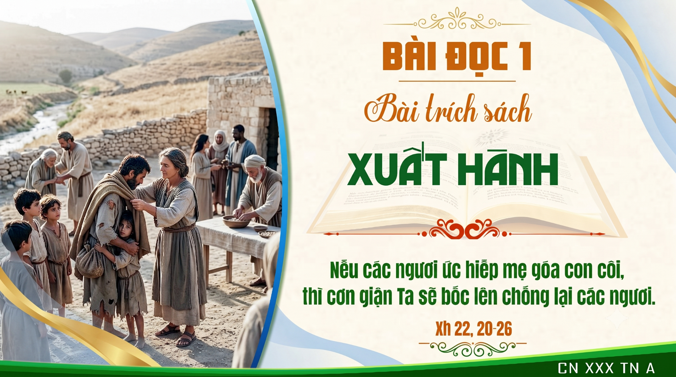

Slide 31
Thánh Vịnh 17
Lm. Kim Long
03 Câu

Slide 32
Đk: Lạy Chúa là sức mạnh của con, con yêu mến Ngài.

Slide 33
Tk1: Con yêu mến Ngài, lạy Chúa, sức mạnh của con, Ngài là núi đá, là thành luỹ, là Đấng giải thoát con.

Slide 34
Đk: Lạy Chúa là sức mạnh của con, con yêu mến Ngài.

Slide 35
Tk2: Xin nên thuẫn khiên, lạy Chúa, luỹ thành chở che, Ngài thực đáng kính, vừa cầu cứu Ngài đã giải thoát ngay.

Slide 36
Đk: Lạy Chúa là sức mạnh của con, con yêu mến Ngài.

Slide 37
Tk3: Tôn vinh Đá Tảng, vạn tuế Đấng giải cứu tôi. Nhờ Ngài tiếp giúp mà hoàng đế được thắng trận vẻ vang.

Slide 38
Đk: Lạy Chúa là sức mạnh của con, con yêu mến Ngài.

Slide 39
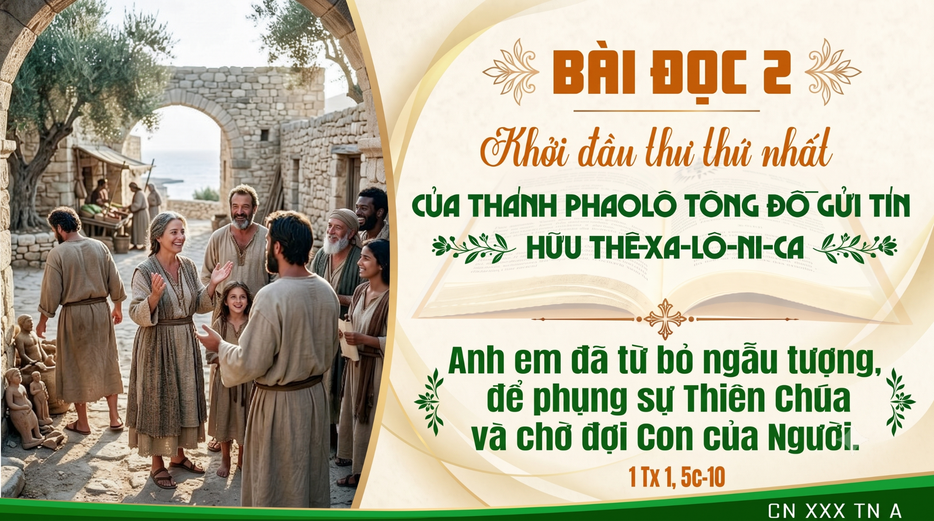

Slide 40
Chúa nói: “Nếu ai yêu mến Thầy, thì sẽ giữ lời Thầy, Cha Thầy sẽ yêu thương người ấy, Cha Thầy và Thầy sẽ đến và ở lại nơi người ấy”. Allêluia.
Allêluia - Allêluia:

Slide 41
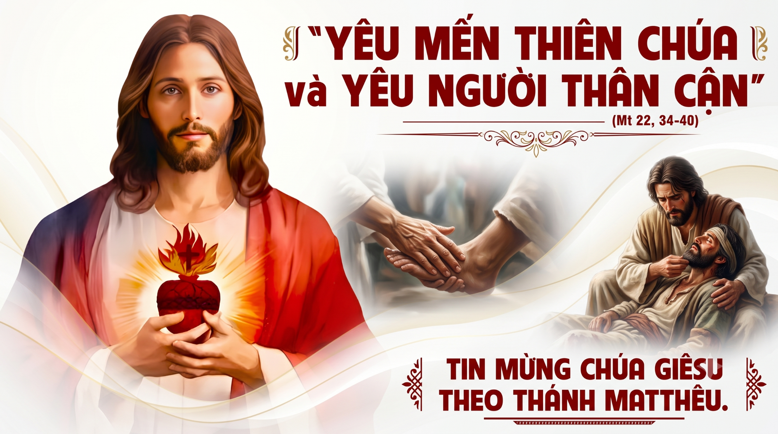

Slide 42
KINH TIN KÍNH

Slide 43
Tôi tin kính một Thiên Chúa là Cha toàn năng, Đấng tạo thành trời đất, muôn vật hữu hình và vô hình.

Slide 44
Tôi tin kính một Chúa Giêsu Kitô, Con Một Thiên Chúa, Sinh bởi Đức Chúa Cha từ trước muôn đời.

Slide 45
Người là Thiên Chúa bởi Thiên Chúa, Ánh Sáng bởi Ánh Sáng, Thiên Chúa thật bởi Thiên Chúa thật,

Slide 46
được sinh ra mà không phải được tạo thành, đồng bản thể với Đức Chúa Cha: nhờ Người mà muôn vật được tạo thành.

Slide 47
Vì loài người chúng ta và để cứu độ chúng ta, Người đã từ trời xuống thế.

Slide 48
Bởi phép Đức Chúa Thánh Thần, Người đã nhập thể trong lòng Trinh Nữ Maria, và đã làm người.

Slide 49
Người chịu đóng đinh vào thập giá vì chúng ta, thời quan Phongxiô Philatô; Người chịu khổ hình và mai táng, ngày thứ ba Người sống lại như lời Thánh Kinh.

Slide 50
Người lên trời, ngự bên hữu Đức Chúa Cha, và Người sẽ lại đến trong vinh quang để phán xét kẻ sống và kẻ chết, Nước Người sẽ không bao giờ cùng.

Slide 51
Tôi tin kính Đức Chúa Thánh Thần là Thiên Chúa và là Đấng ban sự sống, Người bởi Đức Chúa Cha và Đức Chúa Con mà ra,

Slide 52
Người được phụng thờ và tôn vinh cùng với Đức Chúa Cha và Đức Chúa Con: Người đã dùng các tiên tri mà phán dạy.

Slide 53
Người được phụng thờ và tôn vinh cùng với Đức Chúa Cha và Đức Chúa Con: Người đã dùng các tiên tri mà phán dạy.

Slide 54
Tôi tin Hội Thánh duy nhất thánh thiện công giáo và tông truyền.

Slide 55
Tôi tuyên xưng có một Phép Rửa để tha tội. Tôi trông đợi kẻ chết sống lại và sự sống đời sau. Amen.

Slide 56

Lời Nguyện Tín Hữu

Slide 57

CA DÂNG LỄ
CỦA LỄ NGÀO
NGẠT HƯƠNG THƠM
Đăng Khoa

Slide 58
Tk1: Dâng lên Ngài tháng ngày đời con chuỗi vui buồn thăng trầm cuộc sống. Đời bể dâu kết thành khúc hát nhờ hồng ân của Chúa diệu vời…

Slide 59
***: Như hương thơm ngào ngạt bay lên trước tôn nhan của Chúa. Tình yêu con hiến dâng cho Ngài, trọn đời con là của Chúa.

Slide 60
Đk: Hiệp cùng với lễ vật dâng Ngài là bánh thơm, là rượu ngon, con dâng lên trọn niềm yêu mến. Hiệp lòng cùng với lễ vật chân thành là trái ngon, là hoa tươi, xin dâng lên Ngài trót đời con.

Slide 62
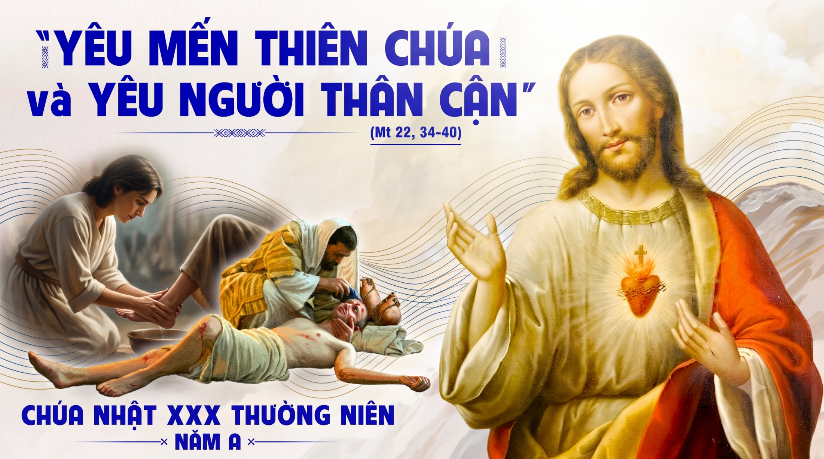

Slide 63
Ca Hiệp Lễ
Bình Yên Của C on
Jb. An Ninh

Slide 64
Đk: Bình yên lâu dài là đến n ương thân nơi Ngài. Chúa chính là bình yên của con. Hạnh phúc vinh tồn và núi đá con tựa nương, ôi Chúa là hạnh phúc đời con.

Slide 65
Tk1: Vinh quang và lợi danh chốn nhân gian, qua qua tựa phù vân chống tàn. Lạy Chúa chính gia nghiệp con là Đấng dưỡng nuôi đời con, ngoài Chúa biết đâu bình an đâu là hạnh phúc.

Slide 66
Đk: Bình yên lâu dài là đến n ương thân nơi Ngài. Chúa chính là bình yên của con. Hạnh phúc vinh tồn và núi đá con tựa nương, ôi Chúa là hạnh phúc đời con.

Slide 67
Tk2: Nên con nguyện dâng Cha trí tâm con. Dâng lên Ngài tâm tư xác hồn, làm hiến lễ dâng tình yêu, làm hiến lễ dâng toàn thiêu để Chúa biến nên tình yêu trao tặng nhân thế.

Slide 68
Đk: Bình yên lâu dài là đến n ương thân nơi Ngài. Chúa chính là bình yên của con. Hạnh phúc vinh tồn và núi đá con tựa nương, ôi Chúa là hạnh phúc đời con.

Slide 69
Tk3: Nên con nguyện dâng Cha cả thanh xuân. Dâng lên Ngài quả tim thấm nồng. Lạy Đấng mến thương của con, Ngài hãy xuống ơn nhiều hơn và biến đổi con trở nên khí cụ cho Chúa.

Slide 70
Đk: Bình yên lâu dài là đến n ương thân nơi Ngài. Chúa chính là bình yên của con. Hạnh phúc vinh tồn và núi đá con tựa nương, ôi Chúa là hạnh phúc đời con.

Slide 71
Tk4: Trong tay Ngài con nên tấm bánh thơm, đem trao tặng cho ai khốn cùng. Lạy Đấng dưỡng nuôi đời con, Ngài hãy giúp con trở nên hạt muối ướp cho trần gian đượm nồng hương sắc.

Slide 72
Đk: Bình yên lâu dài là đến n ương thân nơi Ngài. Chúa chính là bình yên của con. Hạnh phúc vinh tồn và núi đá con tựa nương, ôi Chúa là hạnh phúc đời con.

Slide 73
Tk5: Con xin được theo chân Chúa mãi luôn. Con xin được trung kiên đến cùng. Làm được sáng cho trần gian, phán chiếu ánh quang hoà chan, nguồn sáng toả lan bình an soi đời u tối.

Slide 74
Đk: Bình yên lâu dài là đến n ương thân nơi Ngài. Chúa chính là bình yên của con. Hạnh phúc vinh tồn và núi đá con tựa nương, ôi Chúa là hạnh phúc đời con.

Slide 76
Ca Kết Lễ
Hơi Ấm Bình An
Lm. Quang Uy

Slide 77
Pk1: Mẹ ơi! xin là suối trong ngọt môi, cho con tiếng hát chân tình. Mẹ ơi! xin là hơi ấm an bình, ủ lòng con lời kinh thiết tha…

Slide 78
***: Xin hãy cho con luôn thủy chung, thứ tha bao dung thật tâm. Dù cho cuộc đời mưa nắng xôn xao, xin Mẹ ủi an đỡ nâng.

Slide 79

Tk2: Mẹ ơi! xin là nắng tươi vòng tay, cho con trao đến muôn người. Mẹ ơi! xin là hoa ngát tinh tuyền, từ lòng con nở ra trắng nguyên…

Slide 80
***: Xin hãy cho con luôn hồn nhiên, dấn thân yêu thương chở chuyên. Dù cho con đường lữ thứ xa vời, xin Mẹ cùng đi đến nơi.

Slide 81


